Slide 1



EMP
5. predavanje
gradivo od str.23 - 37
mag. Vesna LOBOREC
vesna.loborec@bic-lj.si

Slide 2
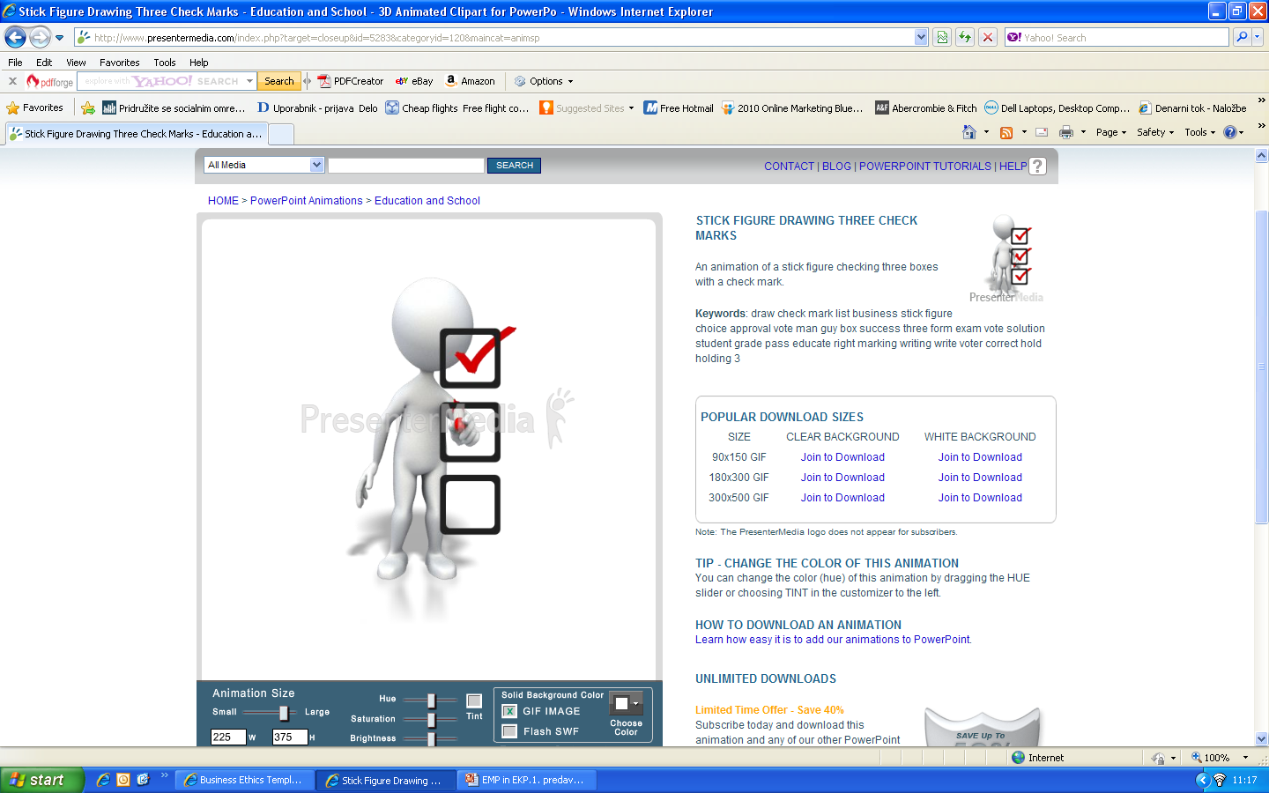
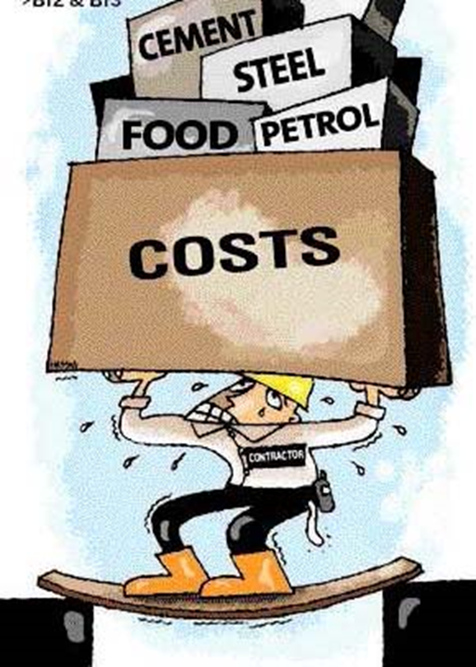
Pregled pojmov
Potrebe - dobrine - gospodarske
Gospodarstvo (proizvodni proces) BDP
Gospodarsnost - podjetje
Sredstva - viri sredstev
Stroški – v denarju izraženi potroški

Slide 3
Stroški
V delovnem procesu je pojem stroškov tesno povezan s potroški prvin poslovnega procesa.
Stroški so v denarju izražena poraba ali obraba posamezne prvine poslovnega procesa pri nastajanju ali razpečevanju poslovnih učinkov.

Slide 4
Delitev stroškov
naravne vrste stroškov
stroški delovnih sredstev,
stroški predmetov dela,
stroški dela in
stroški storitev

Slide 5

VRSTE STROŠKOV GLEDE NA OBSEG DEJAVNOSTI
Stalne stroške delimo:
neomejeno stalne in
omejeno stalne stroške,
Spremenljive pa na:
sorazmerne,
napredujoče
in nazadujoče stroške

Slide 6
VRSTE STROŠKOV GLEDE NA OBSEG DEJAVNOSTI
Vsi stroški se pri spreminjanju obsega dejavnosti ne obnašajo enako.
Zato jih delimo :
stalne oziroma fiksne (angl. fixed costs FC) in
spremenljive oziroma variabilne (angl. variable costs VC)
Na stalne stroške obseg dejavnosti ne vpliva, na spremenljive pa

Slide 7
Stalni (fiksni) stroški
To so stroški, ki so neodvisni od obsega proizvodnje; to pomeni, da jih ne povzroča proizvodnja, pač pa pripravljenost na proizvodnjo;
sem spadajo na primer stroški zavarovanja pr. sredstev, stroški časovne amortizacije, obresti dolgoročnih kreditov, najemnine, plače vodilnih delavcev,..

Slide 8
Stalni (fiksni) stroški
Stalni stroški se spreminjajo na enoto proizvoda, kot celota pa ne, oziroma se spremenijo šele takrat, ko se na trgu spremenijo cene fiksnih inputov (na primer stroški zavarovanja).

Slide 9
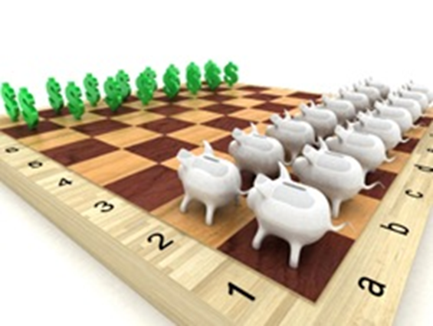
Neomejeno stalni stroški
Neomejeno stalni ali absolutno fiksni stroški so tisti stroški, ki se ne spreminjajo ne glede na obseg dejavnosti, torej so enaki, če podjetje dela nič, malo ali veliko
Med neomejeno stalne stroške štejemo
enakomerno časovno amortizacijo,
fiksne obresti za najeta posojila,
fiksne zavarovalne premije,
plače režijskih delavcev, najemnine,
naročnine na revije...

Slide 10
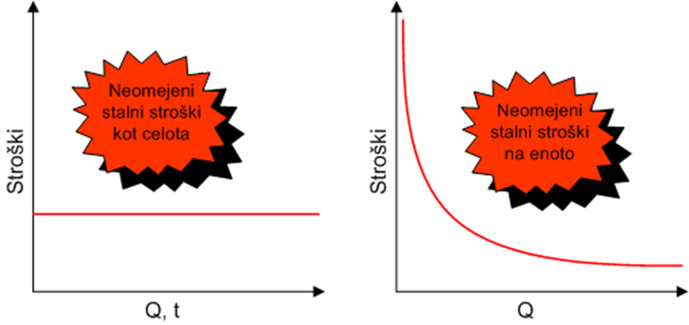
Neomejeni stalni (=absolutni fiksni) stroški
Absolutni fiksni stroški ostajajo kot celota vedno enaki, vse dokler se ne spremeni cena ali količina fiksnih inputov.

Slide 11
Omejeno stalni stroški
Omejeno stalni ali relativno fiksni
stroški so pravzaprav dolgoročnejša inačica
neomejenih stroškov.
Obseg poslovanja ne vpliva na stroške, vendar v nekih mejah ostajajo enaki, ko pa te meje prekoračimo (npr. pri večji spremembi proizvodnje), se stalni stroški sunkovito povečajo, vendar so do naslednje meje enaki ne glede na spremembe obsega poslovanja (znotraj meja).

Slide 12
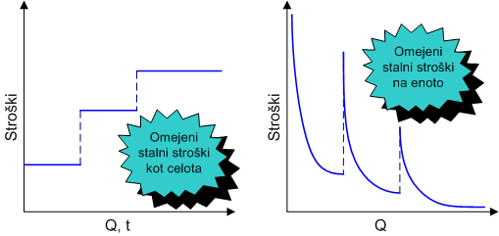
Omejeni stalni (=relativni/conski fiksni) stroški

Slide 13
Spremenljivi (variabilni) stroški
To so stroški, ki so odvisni od obsega proizvodnje
Če proizvodnje ni, potem ni niti spremenljivih stroškov

Slide 14
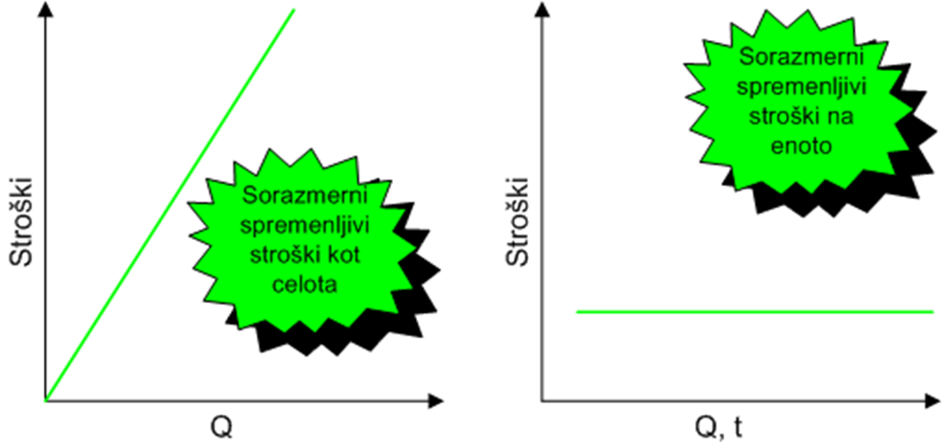
Spremenljivi (variabilni) stroški
Sorazmerno spremenljivi (proporcionalni variabilni) stroški
so stroški, ki kot celota naraščajo premosorazmerno z obsegom poslovanja, kot povprečni pa ostajajo vedno enaki

Slide 15
Sorazmerno spremenljivi stroški
Sorazmerno spremenljivi ali proporcionalno
variabilni stroški so tisti, ki se enakomerno
povečujejo s povečanjem obsega poslovanja
(npr. dvakrat večji obseg proizvodnje bo
povzročil, da bodo ti stroški tudi dvakrat večji)
Ti stroški v masi enakomerno rastejo,
Na enoto izdelka pa so vedno enaki

Slide 16
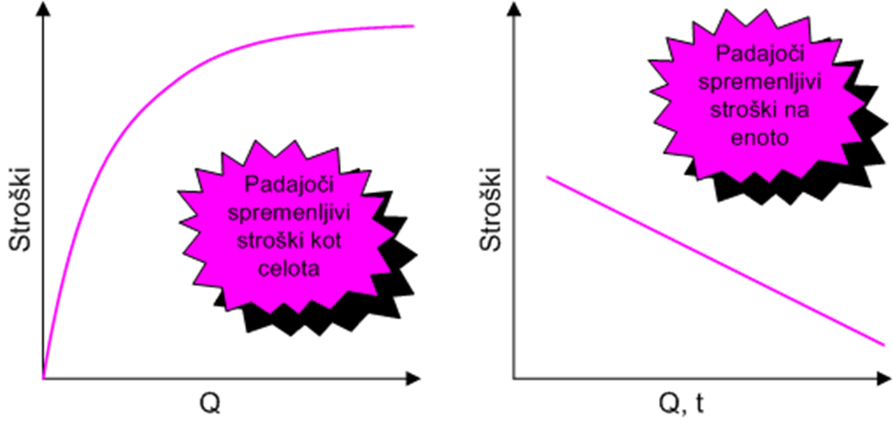
Spremenljivi (variabilni) stroški
Padajoči spremenljivi (degresivni variabilni) stroški
ki kot celota in kot povprečje naraščajo počasneje kot obseg poslovanja

Slide 17
Nazadujoče spremenljivi stroški
Nazadujoče spremenljivi ali degresivno variabilni stroški so tisti, ki naraščajo, vendar počasneje, kot narašča obseg poslovanja.
Nastanejo zaradi boljšega izkoristka materiala, učinka krivulje izkušenj, rabatov pri naročanju večjih količin surovin in podobno

Slide 18
Napredujoče spremenljivi stroški
Napredujoče spremenljivi ali progresivno variabilni stroški so tisti spremenljivi stroški, ki naraščajo hitreje, kot narašča obseg poslovanja.
Nastanejo predvsem ob izrednih obremenitvah strojev, ob izredno velikem prometu, kadar se bližamo mejam zapolnitve kapacitet.
Takrat moramo dostikrat plačati nadure (za enak obseg dela, kot pri rednih urah),
vzrok je lahko slab izkoristek materiala

Slide 19
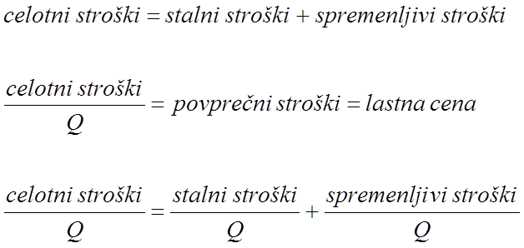
Celotni stroški
Fiksni stroški se pojavljajo kot celota, variabilni pa kot
povprečje. Kadar rečemo fiksni strošek torej mislimo na celoto teh
stroškov, ko pa rečemo variabilni strošek, imamo praviloma v mislih
povprečni variabilni strošek.

Slide 20
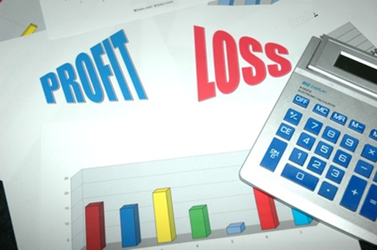
Skupni stroški in določanje praga rentabilnosti
Pri poslovanju podjetja se pojavljajo praktično vse oblike omenjenih stroškov.
Njihovemu seštevku pravimo skupni oziroma celotni stroški (angl. total costs TC).
Gibanje celotnih stroškov je zelo odvisno od številnih dejavnikov, pomembno je, kateri stroški prevladujejo

Slide 21
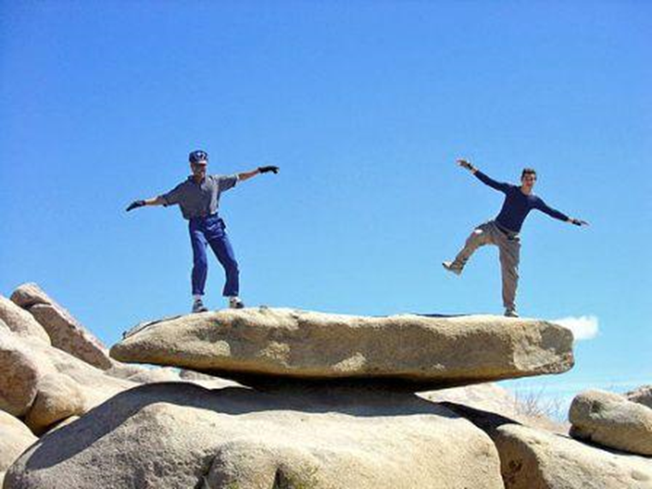
Skupni stroški in določanje praga rentabilnosti
Z analizami nastajajočih stroškov glede na obseg poslovanja ugotavljamo, pri katerem obsegu poslovanja ima podjetje:
izgubo,
kdaj doseže prag koristnosti,
optimum in
kdaj dobiček

Slide 22
Skupni stroški in določanje praga rentabilnosti
Poznavanje stroškov glede na obseg poslovanja omogoča poslovno odločitev, kdaj smoupravičeni poslovanje ustaviti
Kadar pa s prihodki pokrijemo vse spremenljive stroške in vsaj del stalnih stroškov, bo izguba
manjša, kot če obrat zapremo
https://www.youtube.com/watch?v=3AVz4SRIIT0
https://www.youtube.com/watch?v=9QHF-yu-HqQ

Slide 23
Optimum
dosežemo, kadar imamo najnižje stroške na eno storitev, vendar je to zgolj tehnično opredeljevanje stroškov, podjetje ima motiv doseči čim večji obseg poslovanja in čim večje prihodke (angl. total revenue TR) ter čim večji dobiček

Slide 24
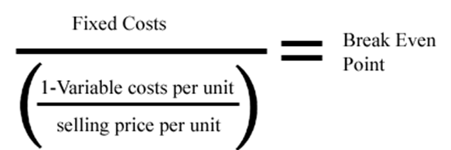
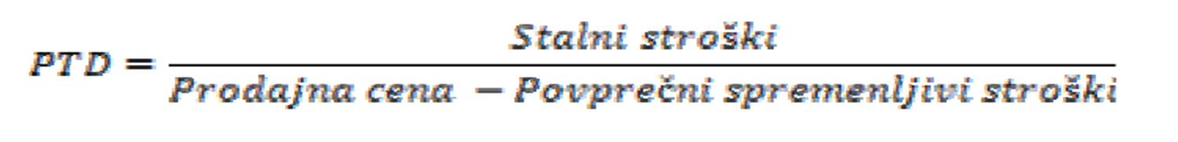
Prag rentabilnosti
oziroma prelomna točka dobička je točka v obsegu poslovanja, kjer so
skupni stroški enaki prihodkom
oziroma je prodajna cena (angl. price P) enaka lastni ceni (angl. average cost AC):

Slide 25
V Žitu pri proizvodnji prosene kaše NATURA, nastanejo stalni stroški v višini 12.000 EUR, sorazmerni spremenljivi stroški so pri 3.000 kg prosene kaše 5.000 EUR, nazadujoči spremenljivi pri 3.000 kg prosene kaše 8.000 EUR, pri 6.000 kg prosene kaše 7.000 EUR in pri 9.000 kg prosene kaše 9.000 EUR. Napredujoči spremenljivi stroški nastanejo pri 9.000 kg prosene kaše 10.000 EUR. Prodajna cena za kilogram prosene kaše je 5,99 EUR.
a) Pri kateri količini imajo izgubo, dobiček, prag koristnosti in optimum?
b) Pri kateri količini bodo dosegli želeni dobiček 4.000 EUR?
c) Grafično prikažite izgubo, dobiček, prag koristnosti in optimum za proizvodnjo prosene kaše NATURA.

Slide 26
Mejni stroški
Interes podjetnika je proizvesti in prodati čim več.
Vendar je podjetje omejeno z različnimi dejavniki, zato produkcije ne more povečevati v nedogled.
Postavi se vprašanje,
do katere meje je povečevati produkcijo smiselno, seveda pod pogojem, da jo je podjetnik zmožen prodati.
Zato uporabimo mejne stroške (angl. marginal cost MC), ki so
dodatni stroški, nastali zaradi proizvodnje dodatne enote količine

Slide 27
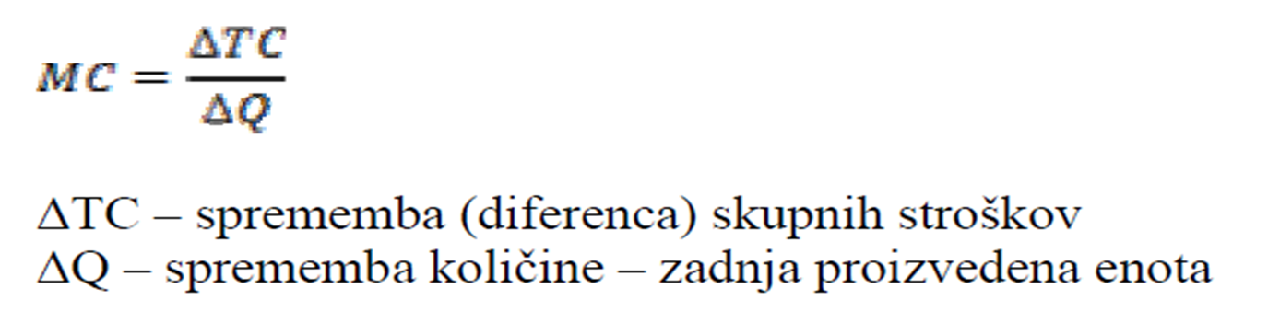
Mejni stroški
Nastale mejne stroške dodatne enote podjetnik
primerja s prodajno ceno tega proizvoda in se potem odloči:
če prodajna cena presega in
včasih tudi če je enaka mejnim stroškom, se proizvodnja te enote količine izplača

Slide 28
Pomni
Stroški so vrednostno izraženi potroški prvin poslovnega procesa.
Po naravi jih delimo na stroške dela, sredstev za delo, predmetov dela in stroške storitev.
Glede na obseg proizvodnje jih delimo na
stalne in spremenljive stroške. Stalni stroški na enoto se s povečanjem obsega poslovanja zmanjšujejo, medtem ko se spremenljivi stroški na enoto spreminjajo glede na naravo spremenljivega stroška – pri napredujočih naraščajo, pri padajočih padajo in pri sorazmernih ostajajo na enaki ravni. Zelo pomembna informacija za podjetnika je, pri katerem obsegu poslovanja poslovni izid doseže 0, oziroma v kateri točki se
izenačijo prihodki in celotni stroški (odhodki). Pri smiselnosti povečevanja proizvodnje podjetnik uporabi izračun mejnih stroškov, ki mu pomaga pri odločitvi.

